Slide 1
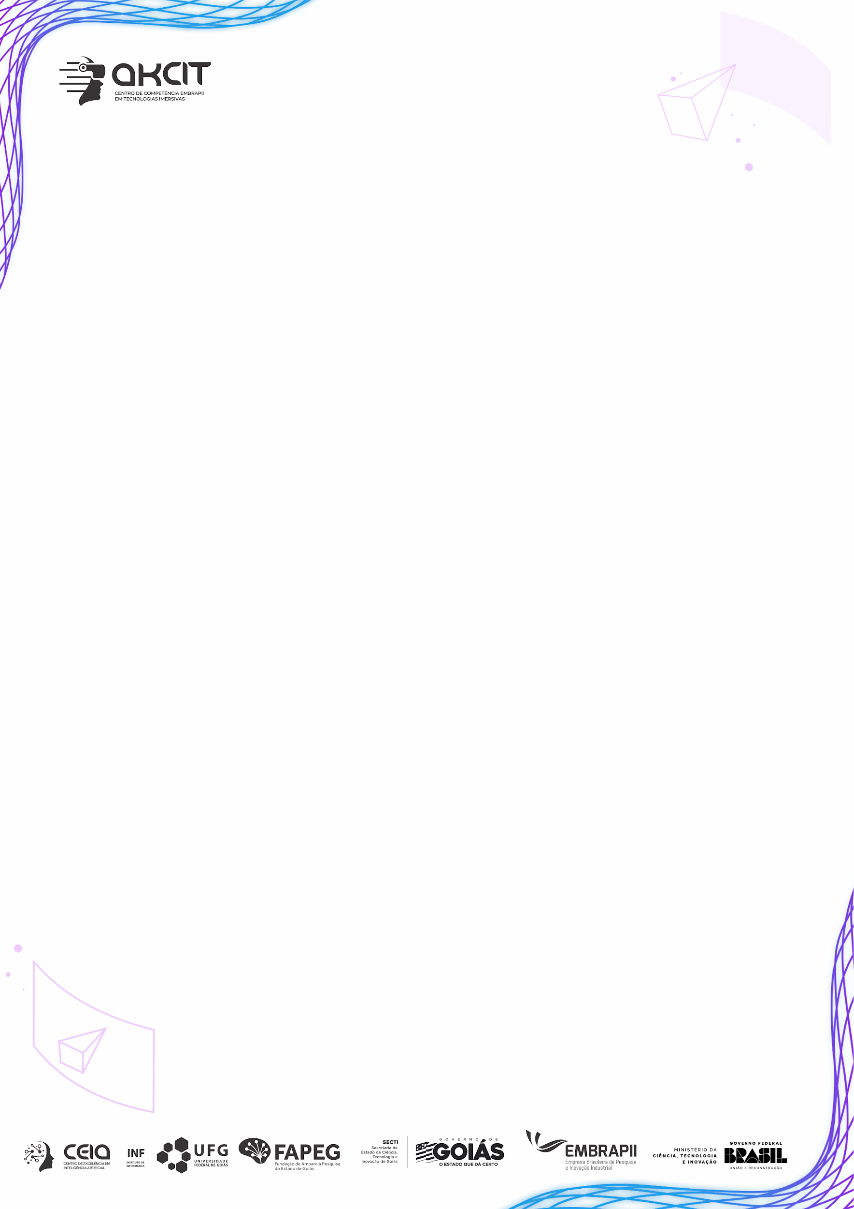
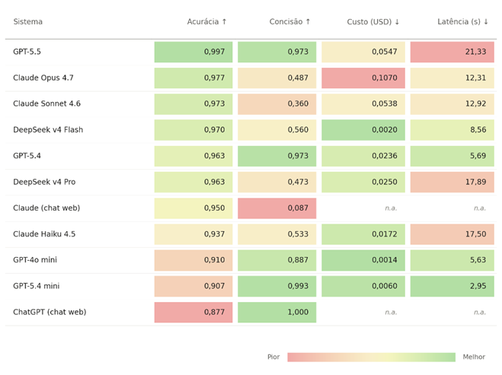
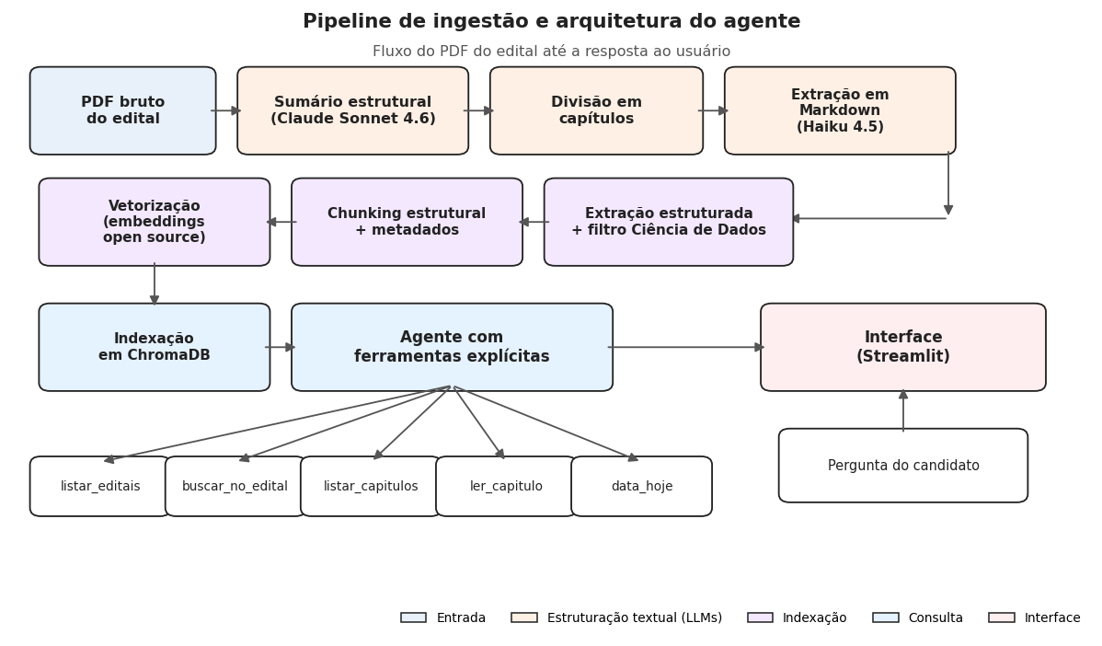
Democratização do Acesso à Informação em Editais de Concursos Públicos de Ciência de Dados por Meio de Retrieval-Augmented Generation
Autoria
Dallegrave, João Vítor¹; Pereira, Júlio Patti²; Castro, Leonardo Fernandes de³.
¹²³Universidade Federal de Goiás (UFG), Instituto de Informática, Centro de Competência Embrapii em Tecnologias Imersivas (AKCIT).
E-mail: ¹joaovitor.dallegrave@gmail.com; ²juliopatti@gmail.com; ³leonardo.decastro.brazil@gmail.com.
Orientadore(s)/a(s): Me. Hidelberg Oliveira Albuquerque, Me. Luan Oliveira da Silva, Ma. Leidiane Beatriz Passos Rodrigues
Introdução
Procedimentos Metodológicos
Editais de concursos públicos são documentos extensos que dificultam a localização de informações, especialmente quando abrangem múltiplos cargos. Este trabalho propõe uma ferramenta baseada em LLMs e RAG para consultas em linguagem natural, recuperando trechos relevantes dos editais. O sistema foi desenvolvido com repositório público no GitHub¹, contendo documentação e artefatos do projeto.
A pesquisa foi conduzida como desenvolvimento experimental, envolvendo três editais de concursos públicos (BNDES², CVM³ e Petrobras⁴).
Foram aplicadas cinquenta perguntas por edital, totalizando 1.650 respostas avaliadas em 11 sistemas distintos, incluindo 9 modelos via API e 2 chats comerciais gratuitos. A avaliação considerou:
Acurácia factual (com dois modelos juízes e validação humana);
Concisão das respostas;
Custo e latência (para modelos via API).
Objetivo
Desenvolver e avaliar uma ferramenta para consulta automatizada a editais de concursos públicos na área de Ciência de Dados, utilizando modelos de linguagem integrados a um pipeline estruturado de ingestão documental.
Testes e Resultados
Descrição da Tecnologia
Foram analisadas 1.650 respostas, sendo 90,7% corretas; 8,1% parcialmente corretas; e 1,2% incorretas.
Todos os sistemas apresentaram acurácia média superior a 0,90, conforme figura 2.
Figura 2 - Síntese comparativa dos sistemas avaliados
Fonte: autoria própria (2026).
A solução, denominada Assistente de Editais, é estruturada como um agente especializado baseado em RAG, capaz de responder perguntas em linguagem natural a partir de uma base documental construída com os próprios editais. O sistema utiliza um pipeline de ingestão que transforma arquivos PDF em uma base estruturada: geração de sumário, divisão em capítulos, conversão para Markdown, segmentação em chunks com metadados e indexação vetorial com embeddings de código aberto, conforme demonstrado na Figura 1.
Figura 1 - Arquitetura geral da ferramenta de consulta a editais
Fonte: autoria própria (2026).
Considerações Finais
A ferramenta demonstrou-se viável para facilitar o acesso à informação em editais públicos, reduzindo o esforço de busca e melhorando a precisão das respostas. Os resultados indicam que a escolha do modelo de linguagem deve considerar múltiplos critérios, incluindo acurácia, concisão, custo e latência. Como recomendação para trabalhos futuros, destaca-se a ampliação da base documental e a realização de testes com usuários reais.
Referências
CASTRO, L. F.; DALLEGRAVE, J. V.; PEREIRA, J. P. (2026).
BANCO NACIONAL DE DESENVOLVIMENTO ECONÔMICO E SOCIAL (2024).
COMISSÃO DE VALORES MOBILIÁRIOS (2024).
PETRÓLEO BRASILEIRO S.A. (2021).
Trabalho de Conclusão de Curso da Pós-Graduação em Inteligência Artifical Generativa.

